Slide 1
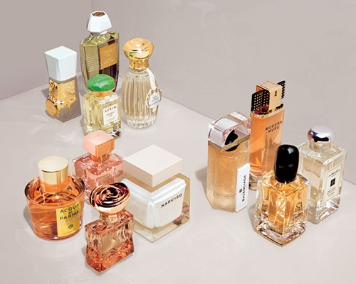
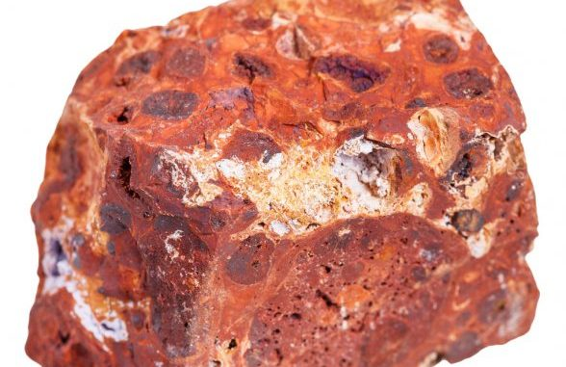
MỘT SỐ NGUYÊN LIỆU

Slide 2
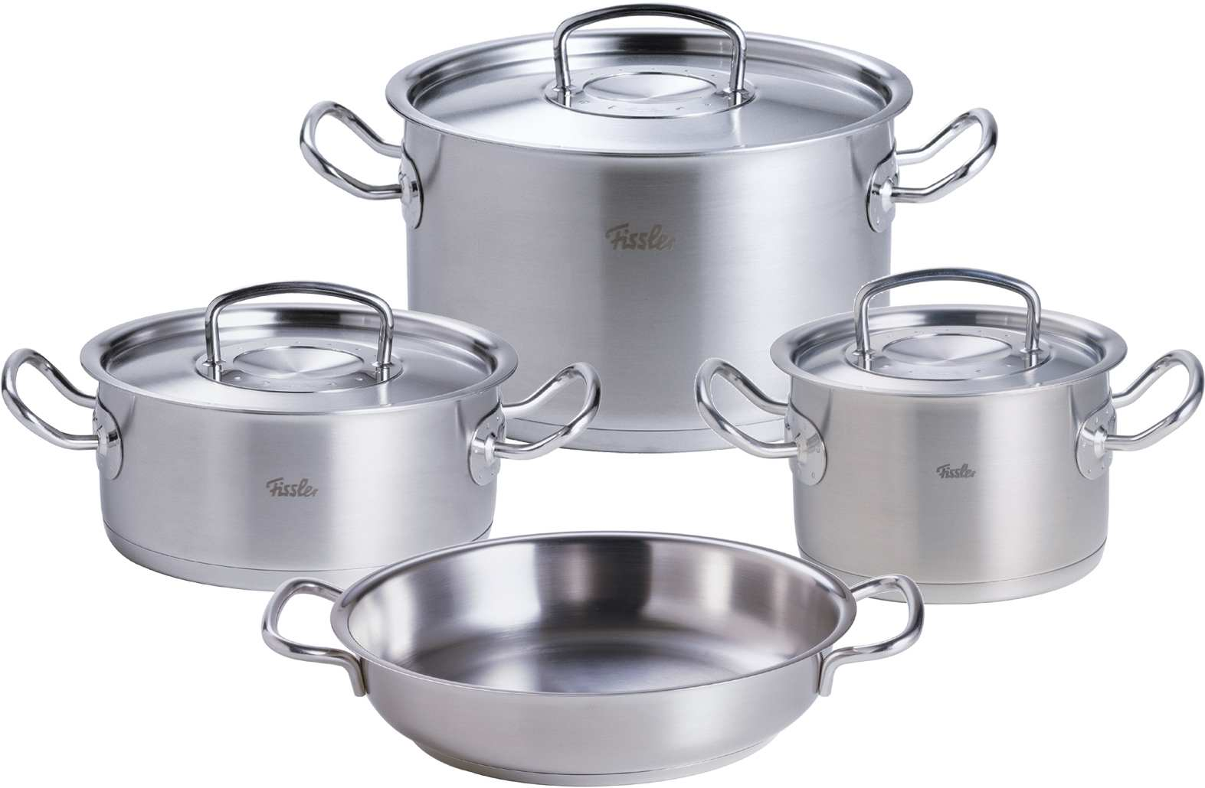
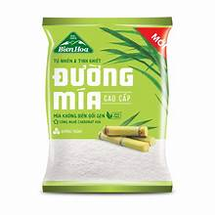
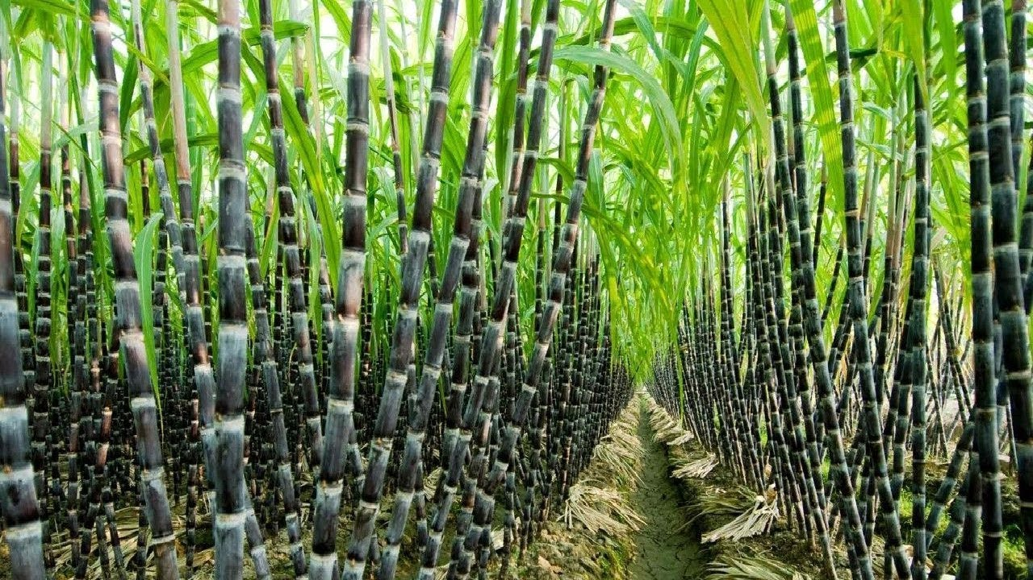
Nguyên liệu
Sản phẩm
Nguyên liệu là vật liệu thô chưa qua xử lí và cần được chuyển hóa để tạo ra sản phẩm.

Slide 3
I. Các loại nguyên liệu
Nguyên liệu
Nguyên liệu tự nhiên
Nguyên liệu nhân tạo

Slide 4
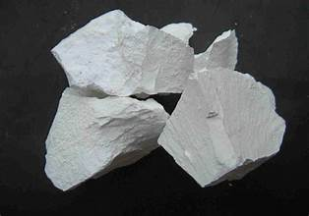
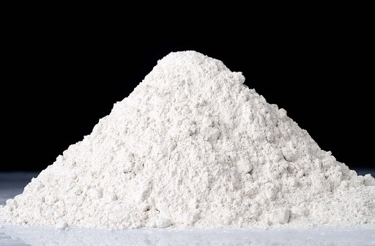
Nguyên liệu tự nhiên

Slide 5
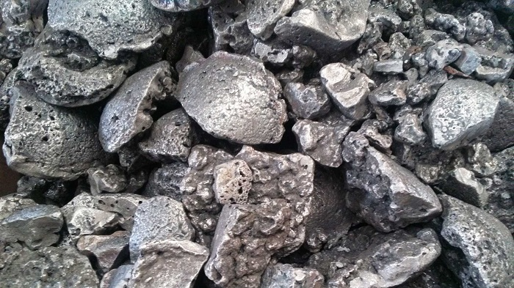
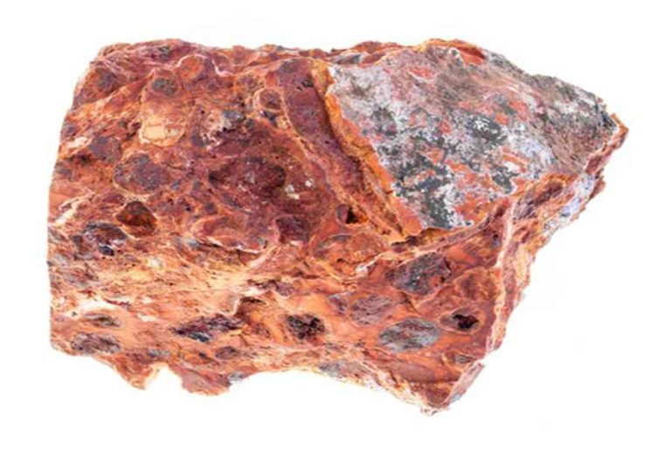
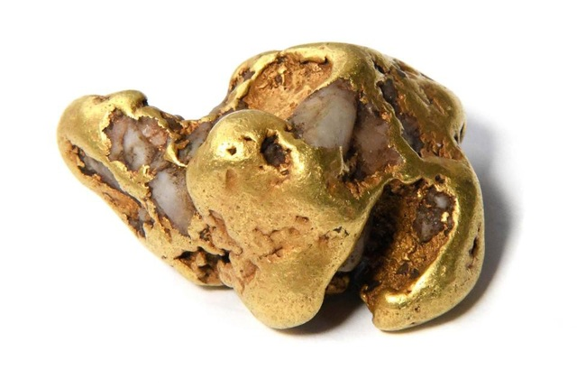
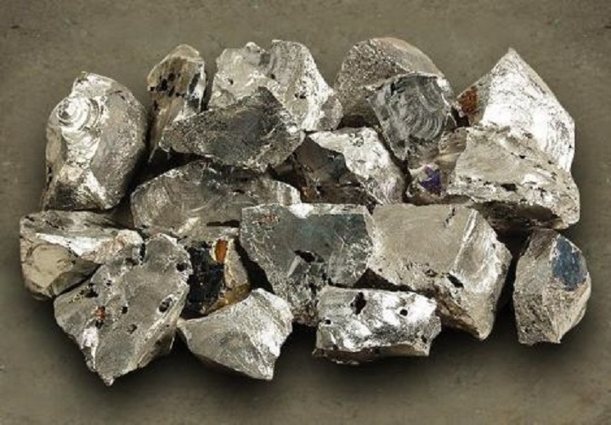
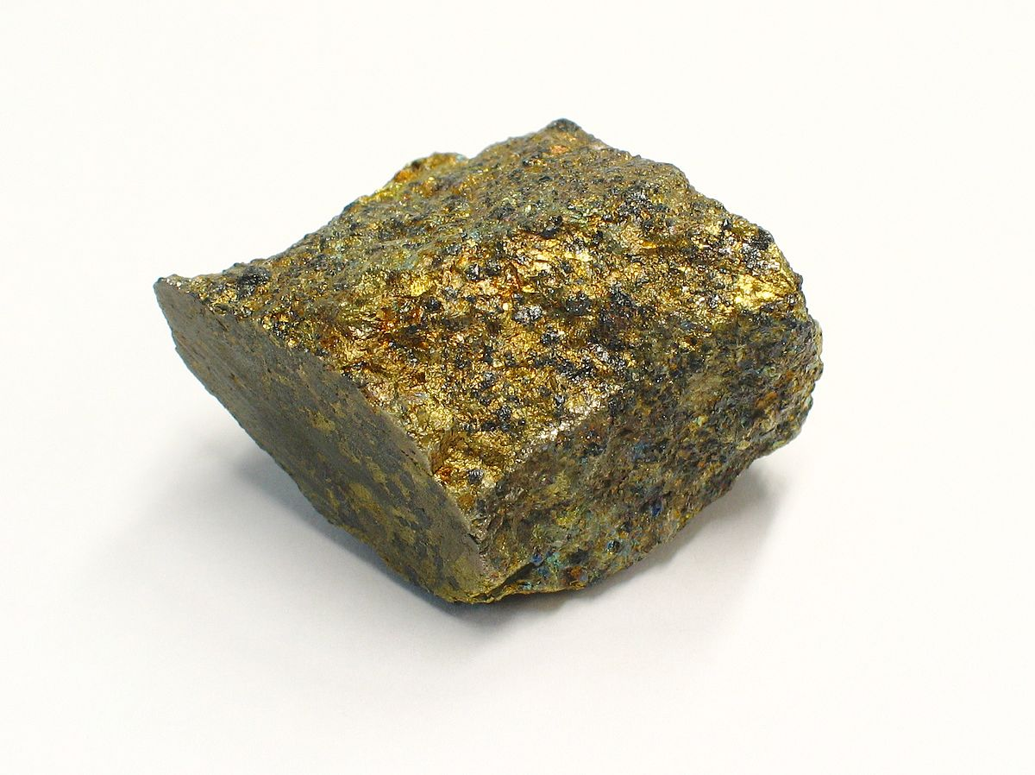
Nguyên liệu tự nhiên
Quặng sắt
Quặng bauxite
Quặng vàng
Quặng thiếc
Quặng đồng

Slide 6
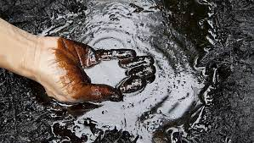
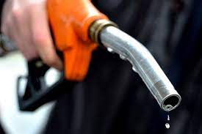
Nguyên liệu tự nhiên
Nguyên liệu
Sản phẩm

Slide 7
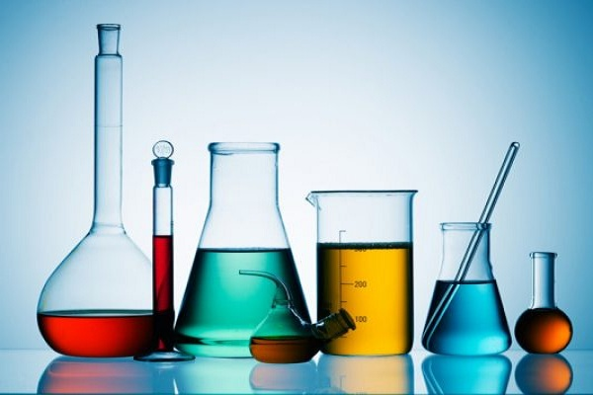
Nguyên liệu tự nhiên
Nguyên liệu nhân tạo
Nguyên liệu
Hóa chất cơ bản

Slide 8
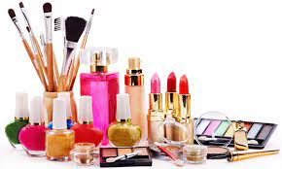
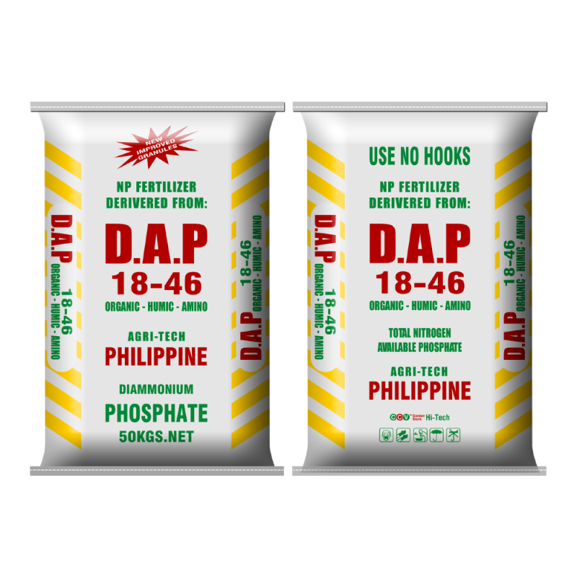
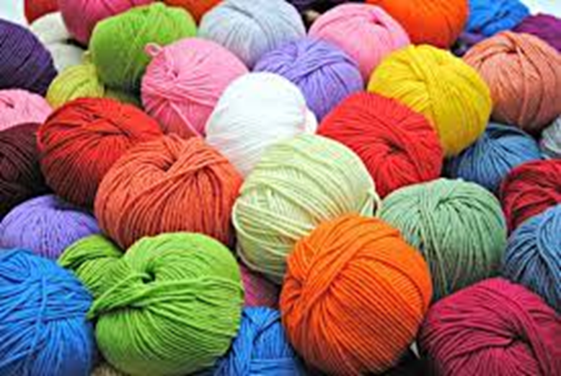
Nguyên liệu nhân tạo
Hóa chất cơ bản
Sản phẩm

Slide 9
 | Đá vôi | Quặng sắt | Quặng bauxite
1. Thành phần chủ yếu
2. Nơi tập trung
3. Các ứng dụng chính
4. Tác hại của việc khai thác quá mức
Calcium carbonate
Các tỉnh phía Bắc và Bắc Trung Bộ
- Sản xuất vôi sống.
- Đập nhỏ để làm đường, bê tông.
- Sản xuất cao su, xà phòng,…
- Gây ô nhiễm môi trường.
- Gây sụt lún
- Nung vôi gây ô nhiễm không khí

Slide 10
 | Quặng sắt | Quặng bauxite
1. Thành phần chủ yếu
2. Nơi tập trung
3. Các ứng dụng chính
4. Tác hại của việc khai thác quá mức

Slide 11
 | Đá vôi | Quặng sắt | Quặng bauxite
1. Thành phần chủ yếu
2. Nơi tập trung
3. Các ứng dụng chính
4. Tác hại của việc khai thác quá mức
Calcium carbonate
Các oxide sắt
Aluminium oxide
Các tỉnh phía Bắc và Bắc Trung Bộ
Thái Nguyên
Tây Nguyên
- Sản xuất vôi sống.
- Đập nhỏ để làm đường, bê tông.
- Sản xuất cao su, xà phòng,…
Chế tạo gang và thép
Sản xuất nhôm
- Gây ô nhiễm môi trường.
- Gây sụt lún
- Nung vôi gây ô nhiễm không khí
- Gây sạt lỡ đất
- Gây ô nhiễm môi trường
- Gây sạt lỡ đất
- Gây ô nhiễm môi trường

Slide 12
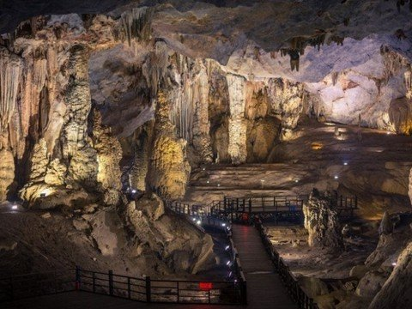
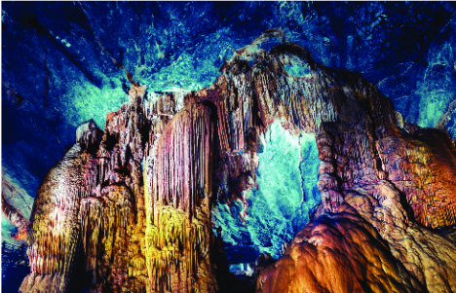
Tìm hiểu ở Việt Nam có những vùng nào có nhiều núi đá và núi đá vôi.
Động Hương Tích
Động Thiên Đường
Vịnh Hạ Long

Slide 13
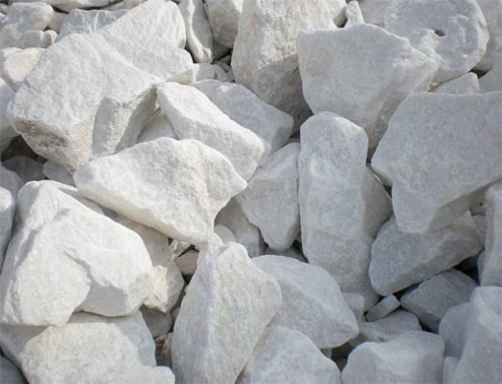
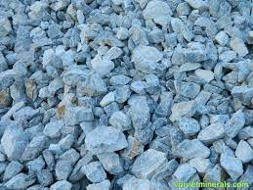
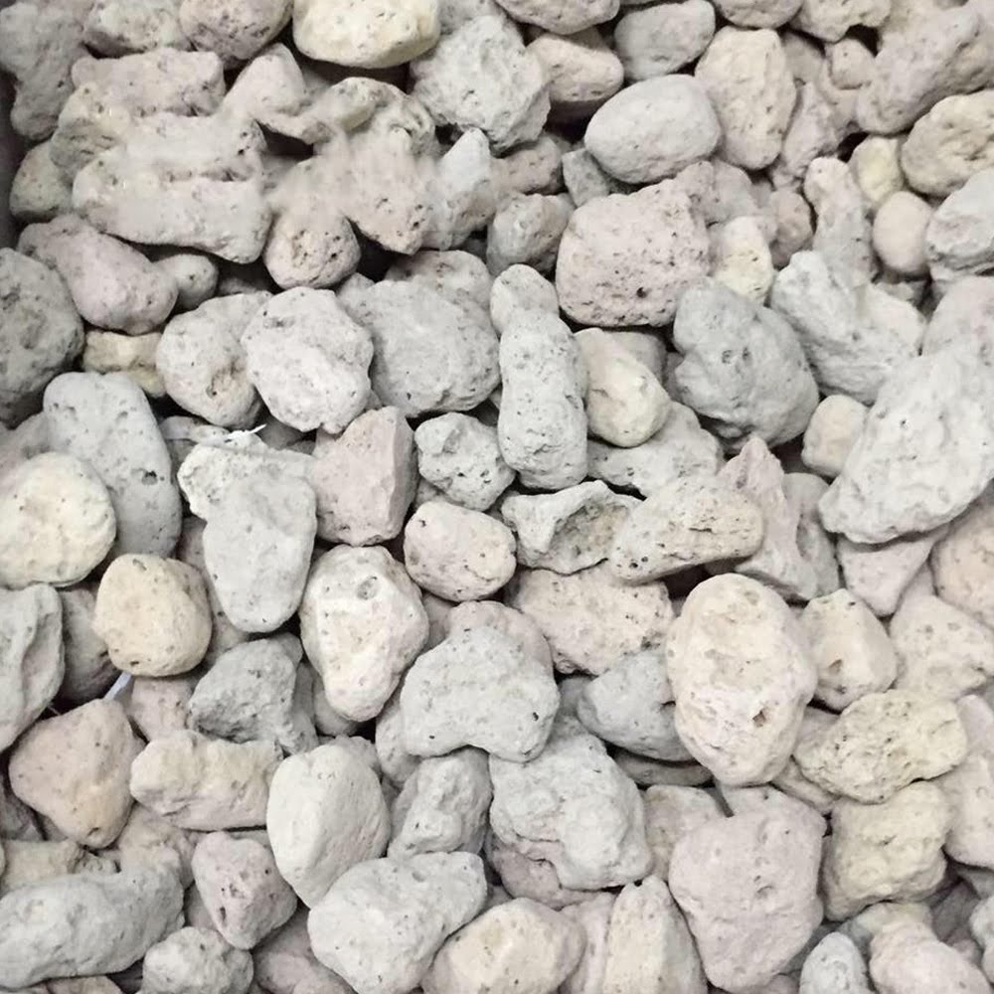
Quan sát và nêu thành phần, màu sắc của đá vôi.
Thành phần chính là canxi cacbonat.
Màu sắc đa dạng: Trắng, tro, xanh nhạt, vàng, hồng sẫm hay đen,….
Một số mẫu đá vôi

Slide 14
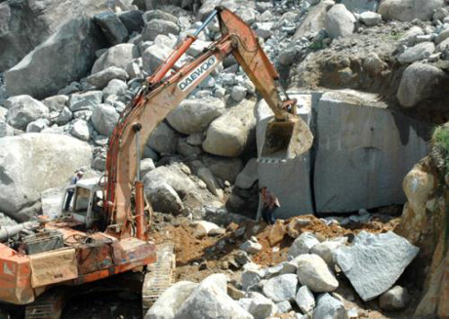

Slide 15
Quan sát video và nêu hiện tượng

Slide 17
GHI NHỚ, TỔNG KẾT
1
Nhận biết được các nguyên liệu tự nhiên và nhân tạo.
2
Dựa vào thành phần, tính chất của các chất chính có trong nguyên liệu để sản xuất ra các sản phẩm cần thiết.
3
Nguyên liệu tự nhiên là nguồn nguyên liệu hữu hạn nên cần khai thác và sử dụng hợp lí

Slide 18
ROTATION
LUCK
8
9
1
2
3
7
10
10
7
4
5
6
9
8
7
8
9
TURN

Slide 19
Câu 1. Vật liệu nào sau đây có tính dẫn điện, dẫn nhiệt tốt?
A. Kim loại
B. Cao su
C. Nhựa
D. Gỗ
QUAY VỀ

Slide 20
Câu 2. Nguyên liệu để sản xuất nhôm là
A. quặng sắt
B. quặng bauxite
C. quặng đồng
D. quặng magnetile
QUAY VỀ

Slide 21
Câu 3. Nguyên liệu để sản xuất gang, thép là các quặng nào sau đây?
A. quặng sắt
B. quặng thiếc
C. quặng bauxite
D. quặng đồng
QUAY VỀ

Slide 22
Câu 4. Loại vật liệu nào sau đây được sử dụng rộng rãi nhờ có tính đàn hồi tốt?
A. Nhựa
B. Kim loại
C. Cao su
D. Giấy
QUAY VỀ

Slide 23
Câu 5. Khi nhỏ hydrochloric acid vào đá vôi xảy ra hiện tượng gì?
A. Không tan
B. Tan dần, sủi bọt
C. Đá vôi chuyển màu
D. Tất cả đều sai
QUAY VỀ

Slide 24
Câu 6. Các loại quặng nếu khai thác quá mức gây ra hậu quả gì?
A. Mưa lũ
B. Cháy rừng
C. Bão
D. Sạt lỡ đất
QUAY VỀ

Slide 25
Câu 7. Đá vôi được dùng để
A. sản xuất gang
B. sản xuất vôi sống
C. sản xuất nồi nhôm
D. sản xuất dây điện
QUAY VỀ

Slide 26
Câu 8. Nguyên liệu nào không phải nguyên liệu tự nhiên?
A. hóa chất cơ bản
B. đất, đá, cát
C. đá vôi
D. dầu mỏ
QUAY VỀ

Slide 27
Câu 9. Nguyên liệu để sản xuất ra xi măng, gạch ngói, đồ gốm, thủy tinh là
A. đá vôi
B. dầu mỏ
C. đất, đá, cát
D. quặng bauxite
QUAY VỀ

